Slide 1


中台测试自动化实践

Slide 2
主要内容 Contents
01.
自动化主要做什么
02.
我们怎么做—分析、成型

Slide 3
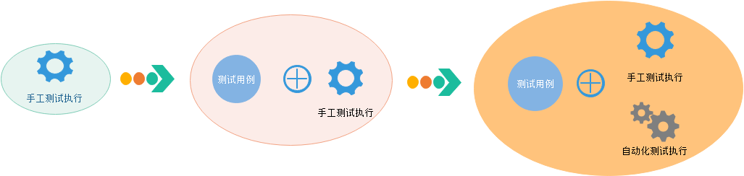
自动化主要做什么
3阶
2阶
1阶
薪酬 Compensation
福利
Benefit
其它
Others
随性验证
有组织的功能测试
从手动到自动
社保 Social Insurance
公积金 Public Housing Fund
个税 Individual Income Tax
工资 Salary
带薪病假 Paid Medical Leave
商业保险 Commercial Insurance
弹性福利 Flexible Benefit
年度体检 Medical Check-up
人才服务 Residence Service
户籍档案 Hukou / P-file
银行信息 Bank Information
其它事项 Others
规范功能测试的活动：通过测试需求分析，制定测试计划，避免了漏测的发生，提升功能质量，主要靠堆人力
看心情测试，主要靠公测
解决了测试执行效率问题，自动化测试代替了部分人工测试的工作，提升产品迭代速度；

Slide 4
自动化目标及分析
自动化愿景：提升端到端的测试效率、降低测试沟通成本，提升测试资源利用率
信息归集
测试效率
资源共享
测试端到端流程打通：自动构建->自动部署->自动调度->自动测试->测试信息自动归集；
测试资源调度和信息拉通；
测试环境运维监控；
远程测试协作支撑
测试手机资源共享；
测试车机资源共享；
资源远程操作；
测试环境共享；
测试资源一键式环境部署；
薪酬 Compensation
福利
Benefit
其它
Others
整合各类资源信息；
针对信息归集，进行定制性数据分析
社保 Social Insurance
公积金 Public Housing Fund
个税 Individual Income Tax
工资 Salary
带薪病假 Paid Medical Leave
商业保险 Commercial Insurance
弹性福利 Flexible Benefit
年度体检 Medical Check-up
人才服务 Residence Service
户籍档案 Hukou / P-file
银行信息 Bank Information
其它事项 Others

Slide 5



自动化架构构想
信息归集平台
服务测试集群
手机测试集群
研发task
测试设计
仙豆测试平台
Story
BTP
代码提交
测试suite
薪酬 Compensation
福利
Benefit
其它
Others
车机/台架测试集群
特性提测
Bug提交
社保 Social Insurance
公积金 Public Housing Fund
个税 Individual Income Tax
工资 Salary
带薪病假 Paid Medical Leave
商业保险 Commercial Insurance
弹性福利 Flexible Benefit
年度体检 Medical Check-up
人才服务 Residence Service
户籍档案 Hukou / P-file
银行信息 Bank Information
其它事项 Others
资源共享平台
jira
gitLab
testLink

Slide 6
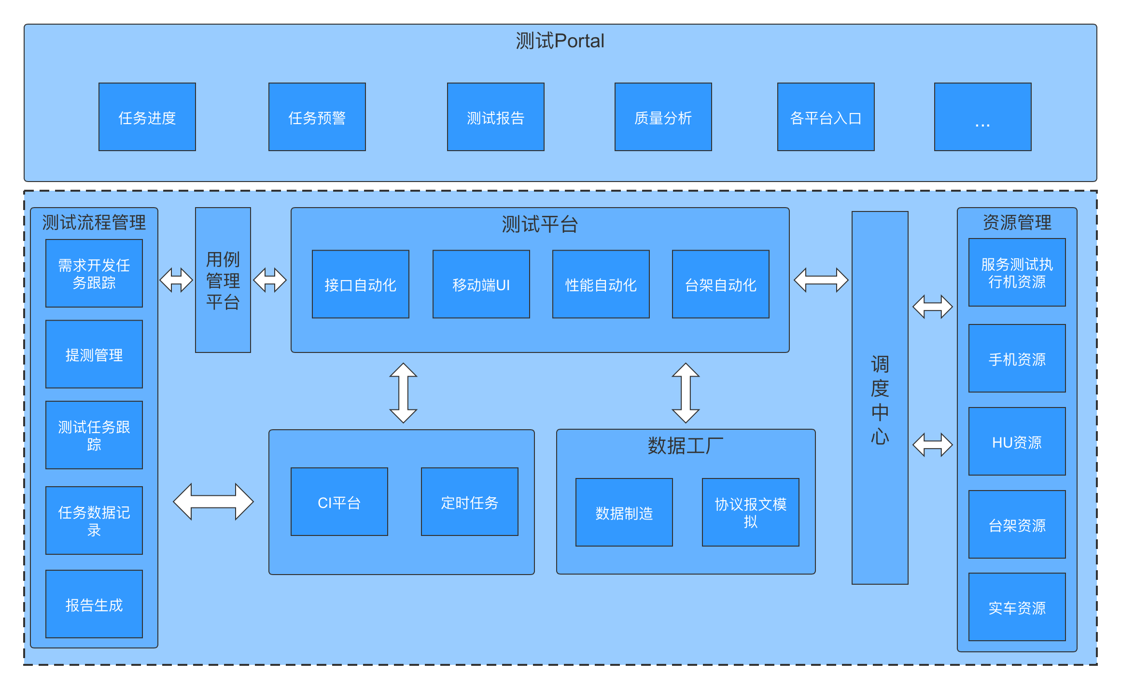
自动化整体架构明确
薪酬 Compensation
福利
Benefit
其它
Others
社保 Social Insurance
公积金 Public Housing Fund
个税 Individual Income Tax
工资 Salary
带薪病假 Paid Medical Leave
商业保险 Commercial Insurance
弹性福利 Flexible Benefit
年度体检 Medical Check-up
人才服务 Residence Service
户籍档案 Hukou / P-file
银行信息 Bank Information
其它事项 Others

Slide 7


